Slide 1
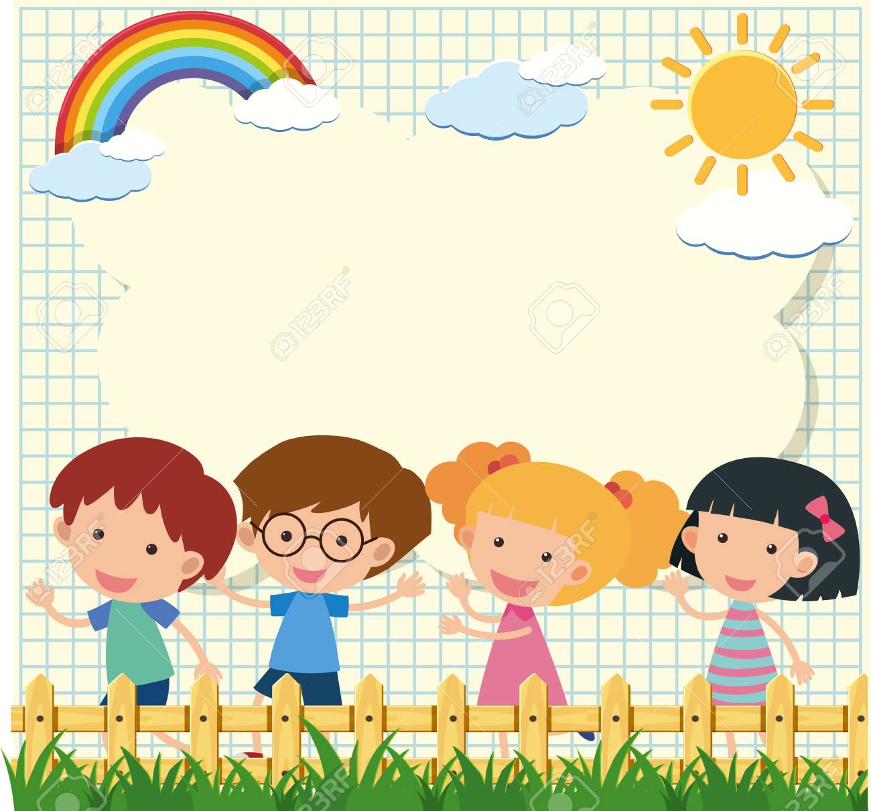
Chào mừng các con đến với tiết tập tô

Slide 2
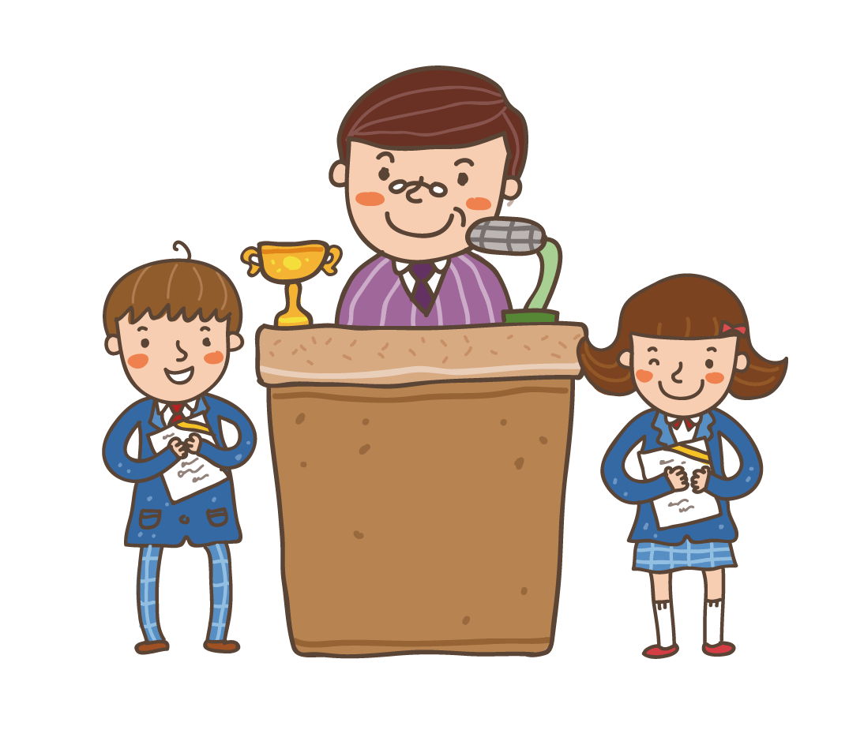
Tô chữ hoa
Notes:
2

Slide 5
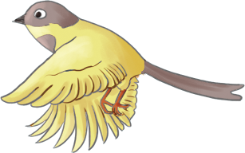
Viết từ ứng dụng
trắng tinh

Slide 6
Viết từ ứng dụng
cánh diều

Slide 7
Viết từ ứng dụng
Rừng cây rộn ràng tiếng chim

Slide 8
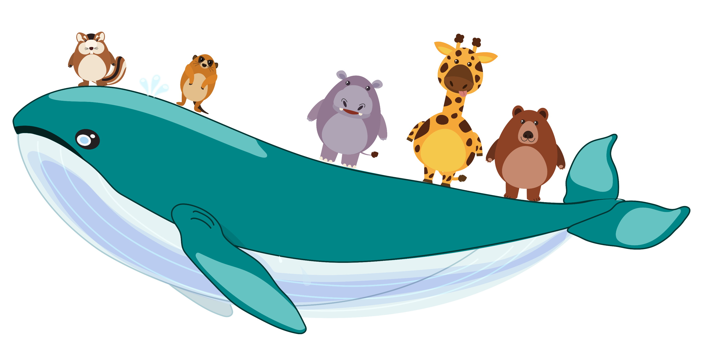
HẸN GẶP LẠI

